Slide 1




Burglar alarm

Slide 2



ชื่อผู้พัฒนา
1.นายกรวีร์ ฟุ้งเกียรติ
2.นายนรุษษ์ชัย สุขเคหา
3.นางสาวดวงรัตน์ นิลประทีปปรีชา

Slide 3

ทำไมถึงทำ
ในปัจจุบัน ระบบสัญญาณกันขโมยคืออุปกรณ์ที่จำเป็นมาก
อย่างหนึ่งสำหรับชิวิตและทรัพย์สินของเราแต่หลายๆคนมัก
มองข้ามไป จะมารู้สึกอีกทีว่าจำเป็นต้องมีสัญญาณกันขโมย ก็ตอน
ที่เกิดเหตุแล้ว
กลุ่มของเราได้สนใจเรื่อง IoT อยู่แล้วจึงเห็นถึงความสำคัญ นี้ เลยได้เลือกที่จะทำสัญญาณกันขโมย เพื่อความ ปลอดภัยของบ้านและทรัพย์สินในบ้าน

Slide 4
อุปกรณ์ที่ใช้
BUZZER
TOUCH SENSOR
BLUE LED
KEYPAD
SOUND SENSOR
REED SWITCH(MAGNETIC)
MAGNET

Slide 5
อุปกรณ์ที่ใช้(ต่อ)
WIFI SHIELD
ARDUINO UNO
BUTTON BOARD
BASE SHIELD

Slide 6


ซอฟแวร์ที่ใช้
ARDUINO 1.6.9
PYTHON 2.7

Slide 7

BURN-DOWN CHART

Slide 8
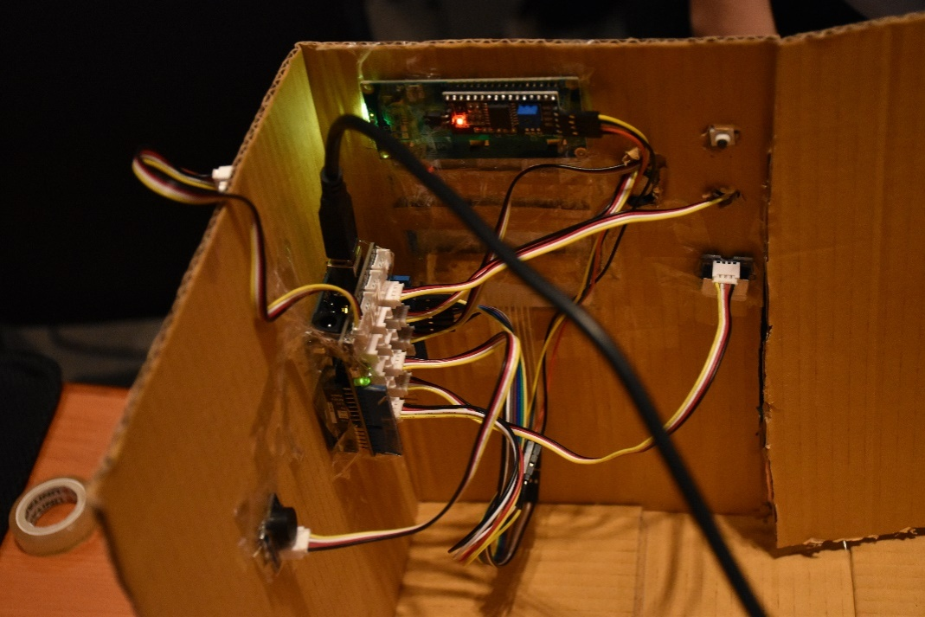
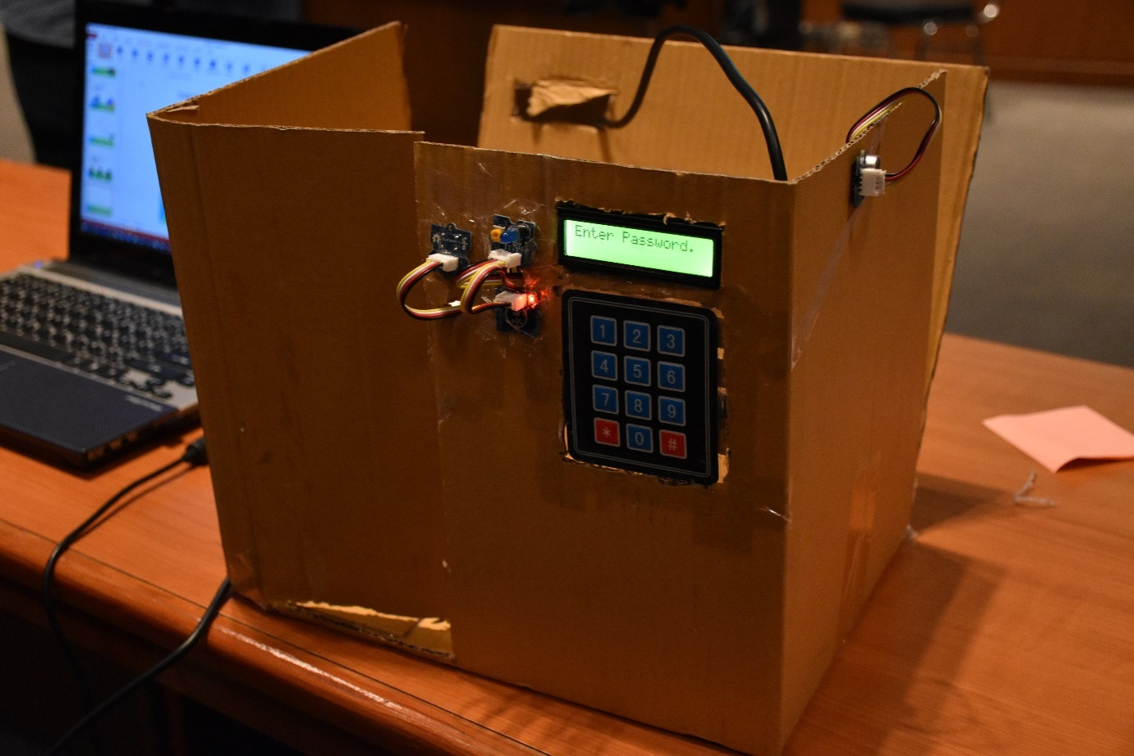
DEMO

